Slide 1
KOMENDA POWIATOWA POLICJI W GOŁDAPI
Sprawozdanie
z zabezpieczenia sezonu letniego
KPP w Gołdapi
„W A K A C J E – 2023”
Notes:
V 0.08
<numer>

Slide 2
Informacja kadrowa KPP w Gołdapi
Stan etatowy KPP w Gołdapi liczy 66 policjantów natomiast stan zatrudnienia 65, 8 pracowników cywilnych i 5 pracowników korpusu służby cywilnej (jeden wakat)
stan etatowy służby prewencji wynosi 44 policjantów ( jeden wakat)
stan etatowy służby kryminalnej 20 policjantów ( brak wakatów)
stan etatowy służby wspomagającej 1 policjant (brak wakatów)
Na cały sezon letni do KPP w Gołdapi zostało delegowanych czterech funkcjonariuszy Oddziału Prewencji Policji w Olsztynie.
Notes:
Zrobione
<numer>

Slide 3
Siły i środki kierowane do służby patrolowej
Priorytetem działań pionu służby prewencji jest realizacja służby patrolowej w rejonach szczególnie zagrożonych przestępczością kryminalną i wykroczeniami. Dlatego też w Komendzie Powiatowej Policji w Gołdapi przykładano dużą wagę do właściwej jej organizacji i wykonawstwa.
Dyslokację służby każdorazowo poprzedzano analizą stanu bezpieczeństwa i porządku publicznego na terenie powiatu oraz analizą stopnia zagrożenia ładu i porządku publicznego w przewidywanych i odbywających się imprezach rozrywkowych i rekreacyjnych.
Główny ciężar służby patrolowej spada na Referat Patrolowo-Interwencyjny.
W sezonie letnim policjanci wykonali łącznie - 689 służb zewnętrznych
Notes:
Zrobione
<numer>

Slide 4
Ilość wykonanych służb patrolowych
Patrol zmotoryzowany - 632 służby zewnętrzne
Patrol pieszy - 15 służb zewnętrznych
Służba w PDOZ - 85 służby ochronne
Inne czynności - 44 służby
Inni policjanci KPP w Gołdapi kierowani do służby patrolowej: 42 służby zewnętrzne
Notes:
Zrobione
<numer>

Slide 5
Siły i środki kierowane do służby na drodze
W 2023 roku stan ewidencyjny Zespołu Ruchu Drogowego wynosi 7 funkcjonariuszy. Zaangażowanie policjantów ruchu drogowego kierowanych do codziennej służby przedstawia się następująco:
nadzór/kontrola ruchu w trasie/w rejonie - 206 służb
obsługa zdarzeń drogowych i sporządzanie dokumentacji 11 służb
inne czynności/delegowania -33 służby
Notes:
Zrobione
<numer>

Slide 6
Wspólne służby z podmiotami pozapolicyjnymi
- służba ze Strażą Graniczną ---
- służba z Krajową Administracją Skarbową - Oddział Celny w Gołdapi ---
- służba ze Strażą Miejską – 1 służba
- służba z Inspekcją Transportu Drogowego ---
Notes:
Zrobione
<numer>

Slide 7
Służba obchodowa dzielnicowych
W 2023 roku stan ewidencyjny wynosi 6 policjantów z Zespołu Dzielnicowych - stan faktyczny do służby obchodowej wynosi obecnie 5 funkcjonariuszy - brak wakatów, jedna dzielnicowa przebywa na urlopie macierzyńskim.
Zaangażowanie dzielnicowych kierowanych do codziennej służby obchodowej w czasie wakacji na terenie powiatu przedstawia się następująco:
obchód - 144 służby
patrol zmotoryzowany - 4 służb
inne czynności - 4 służby
Notes:
Zrobione
<numer>

Slide 8
Czynności wyjaśniające w sprawach o wykroczenia. Ilość interwencji
Wnioski o ukaranie.
W okresie wakacyjnym policjanci Komendy Powiatowej Policji w Gołdapi prowadzący czynności wyjaśniające w sprawach o wykroczenia łącznie przeprowadzili 108 postępowań. Do Sądu Rejonowego w Olecku skierowano 60 wniosków o ukaranie.
Ilość podejmowanych Interwencji.
W okresie wakacyjnym policjanci Komendy Powiatowej Policji w Gołdapi zostali zadysponowani do obsługi łącznie 812 zleconych interwencji .
Na ogólną liczbę interwencji złożyły się:
interwencje domowe - 56 interwencji
interwencje w miejscach publicznych i pozostałe - 756 interwencji
Notes:
Zrobione
<numer>

Slide 9
Konwoje i doprowadzenia osób zatrzymanych.
W czasie wakacji do Pomieszczeniach Dla Osób Zatrzymanych trafiły łącznie 52 osoby.
Na ogólną liczbę zatrzymanych złożyły się doprowadzenia do:
- 21 zatrzymanych osób do wyjaśnienia sprawy
- 24 osób zatrzymanych do wytrzeźwienia
- 7 osób zatrzymanych z związku z wydanym sądowym nakazem
doprowadzenia
Notes:
Zrobione
<numer>

Slide 10
Bezpieczeństwo w ruchu drogowym na terenie powiatu gołdapskiego. .
Działania prewencyjno - kontrolne podejmowane na terenie powiatu ukierunkowane były przede wszystkim na zapewnienie bezpieczeństwa w ruchu drogowym. W trakcie wakacji policjanci Zespołu Ruchu Drogowego uczestniczyli w następujących przedsięwzięciach:
„PRĘDKOŚĆ” – celem działań jest egzekwowanie od kierujących przestrzeganie ograniczeń prędkości.
„TRUCK & BUS” – działania zmierzające do ujawniania i eliminowania nieprawidłowości związanych z wykonywaniem transportu drogowego osób i rzeczy.
„NIECHRONIENI UCZESTNICY RUCHU DROGOWEGO” – działania mające na celu poprawę bezpieczeństwa pieszych i rowerzystów oraz egzekwowanie stosowania się uczestników ruchu do przepisów dotyczących relacji kierujący – pieszy.
„BEZPIECZNE WAKACJE 2023” – działania mające na celu zapewnienie bezpieczeństwa i porządku w ruchu drogowym podczas wzmożonych przejazdów wakacyjnych oraz w miejscowościach (bądź rejonach) wypoczynkowych – działania długofalowe, realizowane w codziennej służbie.
Notes:
Zrobione
<numer>

Slide 11
Wybrane dane statystyczne z obszaru ruchu drogowego za okres wakacji .
Liczba skontrolowanych | Pojazdów ogółem |  |  | 1120
 | w tym: |  | Autobusów | 4
 |  |  | Motocykli | 90
 |  |  | Rowerów | 32
 | Pieszych |  |  | 35
Liczba zastosowanych środków prawnych za wykroczenia przeciwko bezp. i porządkowi w komunikacji | Mandatów Karnych |  |  | 804
 | Wniosków o ukaranie do Sądu |  |  | 25
 | Pouczeń |  |  | 114
Liczba ujawnionych nietrzeźwych kierujących | Ogółem |  |  | 5
 | w tym: | Z art. 178a § 1 KK |  | 5
 |  | Z art. 87 § 1 KW |  | 1
 |  | Z art. 87 § 1a KW |  | 3
 |  | Z art. 87 § 2 KW |  | 1
 |  | autobusami (ogółem) |  | -
Liczba zatrzymanych dowodów rejestracyjnych | Ogółem |  |  | 29
 | w tym: dotycząca autobusów |  |  | -
Liczba skontrolowanych autobusów | W punkcie kontrolnym lub na zgłoszenie osób zainteresowanych |  |  | 4
 | Z inicjatywy własnej |  |  | -
Notes:
Zrobione
<numer>

Slide 12
Stan Bezpieczeństwa w RD na drogach w czasie wakacji
Liczba wypadków drogowych | 1
Liczba osób zabitych na miejscu | 0
Liczba osób rannych | 1
Liczba kolizji drogowych | 25
Notes:
Zrobione
<numer>

Slide 13
Informacja z przebiegu policyjnych działań na wodach i terenach przywodnych.
Ilość wykonanych służb na wodach i terenach przywodnych | 5
Ilość interwencji na wodach i terenach przywodnych | 0
Ilość kontroli kąpielisk | 53
Notes:
Zrobione
<numer>

Slide 14
Działania profilaktyczne.
Informacja z przebiegu akcji „Bezpieczne Wakacje 2023 - Dzielnicowy w Szkole”
liczba placówek objętych akcją | 17
2) liczba przeprowadzonych spotkań:
ogółem | 49
z dziećmi szkół podstawowych | 35
z młodzieżą szkół ponadpodstawowych | 14
II. Informacja z przebiegu działań „Bezpieczne Wakacje 2023" realizowanych w terminie 23.06-31.08.2023 r.
Liczba spotkań profilaktyczno – edukacyjnych Liczba spotkań profilaktyczno-edukacyjnych w placówkach zorganizowanego wypoczynku dzieci i młodzieży | 26 7
Notes:
Zrobione
<numer>

Slide 15
Działania profilaktyczne –cd.
w tym: liczba spotkań przeprowadzonych wspólnie z pracownikami PSSE | 4
Ujawniono (liczba): | -
wychowawców będących pod wpływem alkoholu sprawujących opiekę nad dziećmi w ramach zorganizowanych form wypoczynku | -
liczba wszczętych postępowań w sprawach o wykroczenia z art.92a ustawy o systemie (tj. liczba miejsc wypoczynku dzieci i młodzieży funkcjonujących niezgodnie z prawem) | -
uciekinierów, w tym: | 3
z domów rodzinnych | -
z placówek opiekuńczo – wychowawczych | 2
z mow/mos | 1
ze schronisk dla nieletnich i zakładów poprawczych | -
ujawniono nieletnich pod wpływem alkoholu | 8
w tym uczestników zorganizowanego wypoczynku | -
ujawniono nieletnich pod wpływem środków odurzających | -
Notes:
Zrobione
<numer>

Slide 16
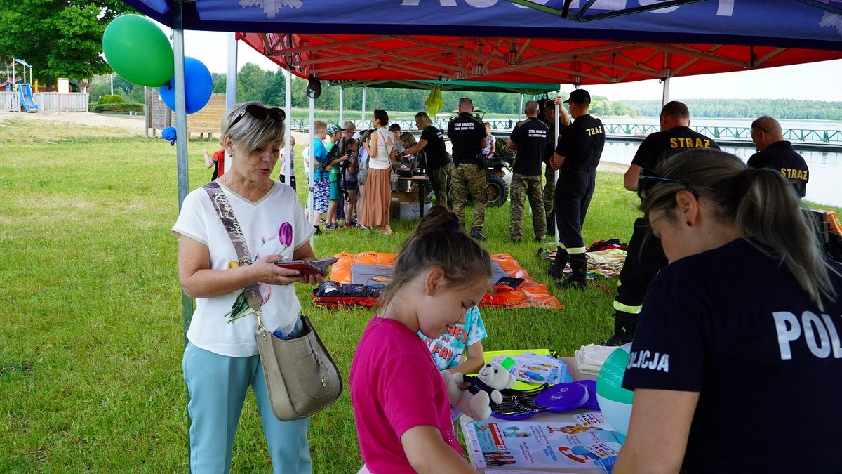
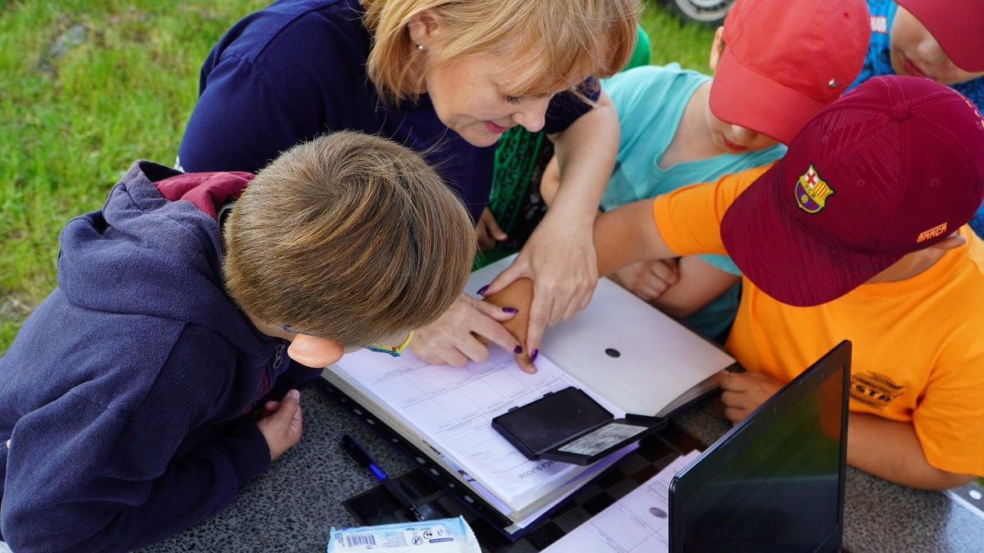
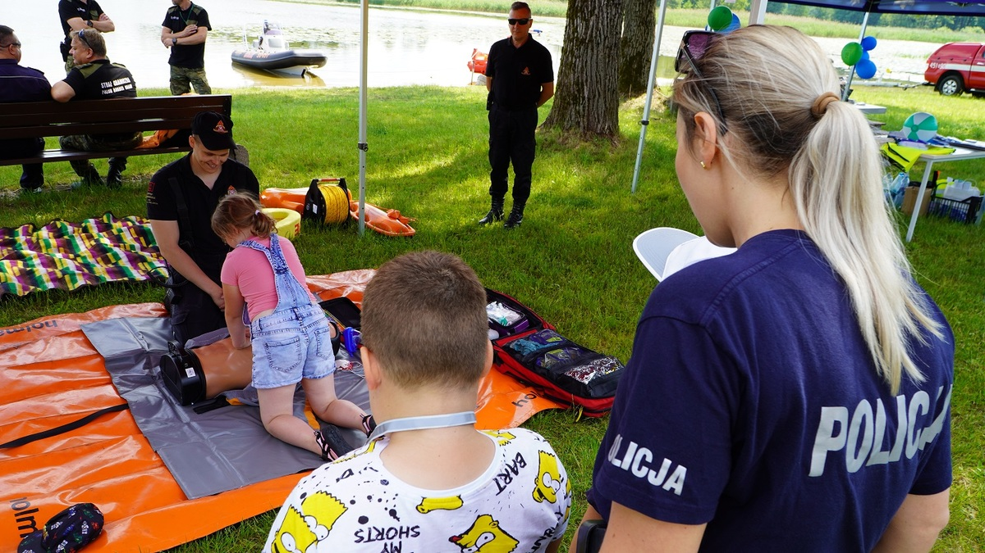
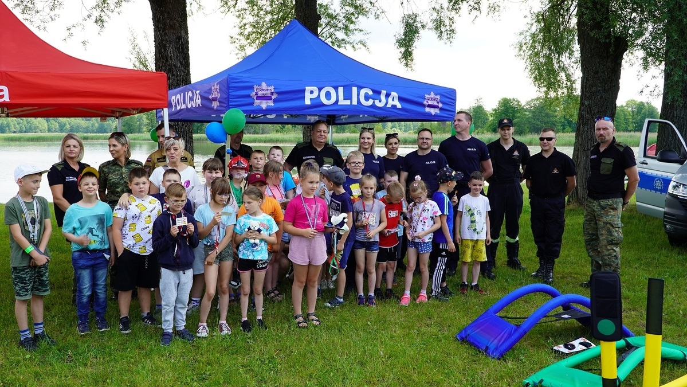
Działania profilaktyczne –cd.
20 czerwca 2023 roku na Plaży Miejskiej w Gołdapi odbyła się powiatowa inauguracja akcji „Kręci mnie bezpieczeństwo nad wodą”. Podczas imprezy plenerowej służby mundurowe przeprowadziły akcję informacyjno-profilaktyczną, w ramach której odbyły się pogadanki na temat bezpiecznego wypoczynku podczas wakacji oraz pokaz sprzętu służbowego.
Notes:
Zrobione
<numer>

Slide 17
Działania profilaktyczne –cd.
„DZIELNICOWY W SZKOLE", w ramach akcji przeprowadzono 49 spotkań edukacyjnych z uczniami szkół z terenu powiatu gołdapskiego na temat występujących zagrożeń, sposobów ich unikania oraz radzenia sobie w trudnych sytuacjach.
„BEZPIECZNE WAKACJE 2023”, działania polegające na zapewnieniu bezpieczeństwa mieszkańcom i turystom przebywającym w czasie wakacji na Warmii i Mazurach, poprzez podejmowanie działań profilaktycznych, prewencyjnych, a także poprzez komunikację zewnętrzną w obszarze profilaktyki społecznej, ukierunkowaną na ograniczenie zagrożeń związanych z letnim wypoczynkiem.
W okresie od 24.06- 31.08.2023 roku wraz z pracownikami Inspekcji Sanitarno- Epidemiologicznej oraz funkcjonariuszami Straży Granicznej przeprowadzono 7 kontroli w placówkach zorganizowanego wypoczynku dzieci i młodzieży. W trakcie spotkań profilaktyczno-edukacyjnych z uczestnikami zorganizowanego wypoczynku promowano działania „Bezpieczne wakacje” oraz akcję „Kręci mnie bezpieczeństwo nad wodą”.
Nawiązano współpracę ze szkołami podstawowymi z terenu powiatu gołdapskiego oraz Biblioteką Publiczną w Gołdapi. Przeprowadzono 75 spotkań z dziećmi w ramach działań „Bezpieczne wakacje” oraz „Wakacje z biblioteką”, na których promowano bezpieczne zachowania podczas letniego wypoczynku, jak również rozpropagowano ideę konkursu „Artystyczny przewodnik” dotyczącego bezpieczeństwa nad wodą w ramach działań „Kręci mnie bezpieczeństwo nad wodą”.
Nawiązano współpracę z Powiatową Stacją Sanitarno-Epidemiologiczną w Gołdapi, Ośrodkiem Sportu i Rekreacji, Wodnym Ochotniczym Pogotowiem Ratunkowym, Strażą Pożarną i Graniczną. Przeprowadzono spotkania z dziećmi i młodzieżą wypoczywającą na zorganizowanych formach wypoczynku, gdzie promowano bezpieczne zachowania podczas letniego wypoczynku oraz nad wodą.
Notes:
Zrobione
<numer>

Slide 18
DZIĘKUJĘ ZA UWAGĘ
Notes:
<numer>

